Slide 2
Preguntas de Indagacion
Unidad 1

Slide 3
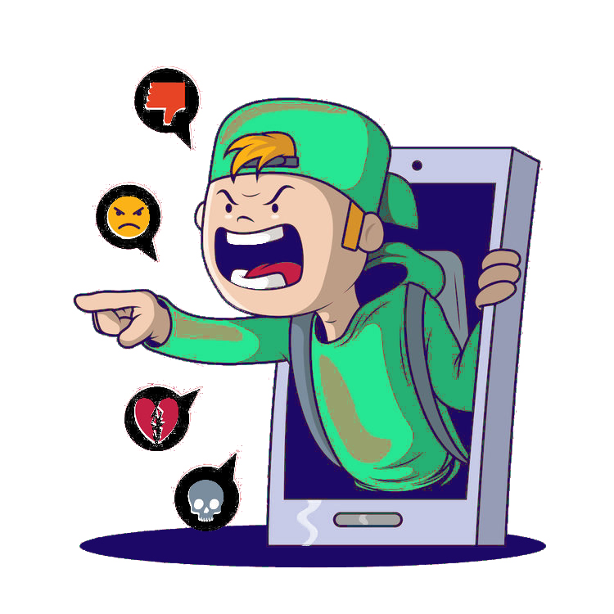
Que es el Cyberbullying?
El Cyberbullying es un metodo de bullear a las personas, es bullear a alguien de manera online o de manera digital. Los cyberbulleadores son los que comentan mentiras o cosas feas y malas sobre una publicacion de alguien (alguien) es el acosado o el bulleado que recibe criticas en sus publicaciones. El cyberbullyng en esta pandemia se esta haciendo grande ya que las personas usan mas las aplicaciones online.
Fuente: Conocimiento mio

Slide 4
Characteristicas
Intencionalidad. El agresor debe tener la intención de dañar a la víctima para que se produzca un auténtico fenómeno de acoso.
Repetición. ...
Desequilibrio de poder. ...
Ausencia de contacto físico y social entre los participantes.
Canal abierto.

Slide 5

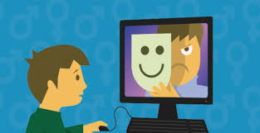
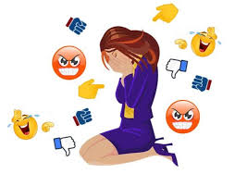
Implicados en el Cyberbullying
Espectador
Acosador
Acosado

Slide 6

Que es un comic?
El término cómic es utilizado para designar a aquellas formas de relato gráfico que se arman en base a dibujos encuadrados en viñetas. El cómic también puede ser conocido como historieta o tebeo dependiendo del lugar o región en la que se haga referencia a él.

Slide 7
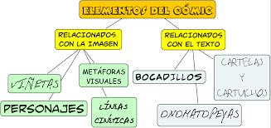
Elementos del Comic

Slide 8
Que es Adaptacion?
Hay diferentes tipos de adaptacion
Hay adaptacion Biologica,adaptacion tecnologica,Adaptacion fisiologica etc.

